Slide 1
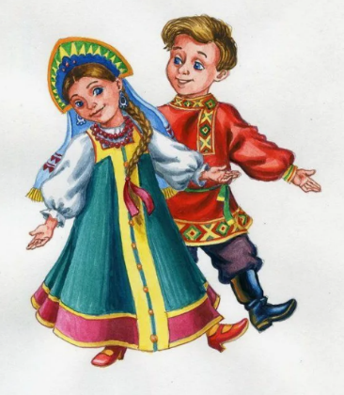
Муниципальное бюджетное учреждение дополнительного образования
«Центр внешкольной работы»
Задание
«Танцевальные движения»
Для учащихся 2-3 го года обучения
по дополнительной общеразвивающей
программе «Мир ритмики»
возраст 5-6,5 лет
Педагог дополнительного образования
Гавриш Наталья Дмитриевна
г. Петропавловск-Камчатский
2026 г.

Slide 2
Здравствуйте, дорогие дети и родители!
Предлагаю сегодня вам вместе с детьми разучить элементы танцевальных движений в русских народных танцах, которые мы будем использовать на дальнейших занятиях.

Slide 3
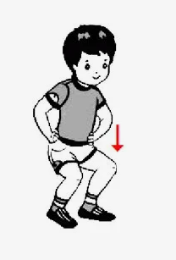
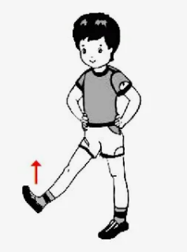
«Иванушка»
«Иванушка в присядку танцевал,
Ножки вперёд выставлял.
Раз – присел, два на пятку.
Раз – присел, два на пятку»
Полуприседание с выставлением ноги вперёд
Ладони рук на талии, большие пальцы сзади, остальные – впереди.
Плечи и локти слегка отведены назад.
Раз – присели.
Два – выпрямились, выставляя правую ногу вперёд на пятку, носок поднят вверх.
Левая нога остаётся прямой, корпус чуть окинут назад.
Раз – присели.
Два – выпрямились, выставляя левую ногу вперёд на пятку, носок поднят вверх. Правая нога остаётся прямой, корпус чуть откинут назад.

Slide 4
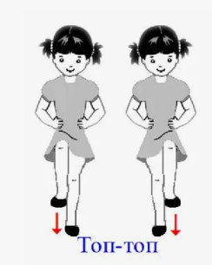
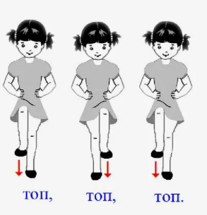
«Топ-топ, топ, топ, топ»
«Дети, танцевать приглашаю,
Весёлую пляску начинаю,
Топ-топ, топ, топ, топ,
Топ-топ, топ, топ, топ»
Притопы двумя ногами
Ладони рук на талии, большие пальцы сзади, остальные-впереди.
Плечи и локти слегка отведены назад.
Делаем быстрые шажки на месте.
При выполнении притопов колени слегка согнуты, корпус прямой.
Движение выполняем задорно, весело.

Slide 5
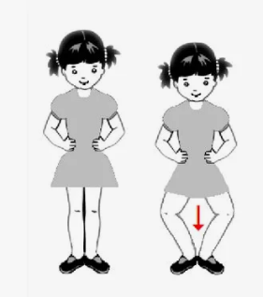
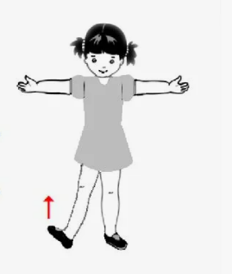
«Каблучки»
«Каблучки играют,
Танец начинают.
Раз – присели, два – каблук.
(правая нога)
Раз – присели, два – каблук»
(левая нога)
Каблучки с полуприседанием
Ноги в основной стойке - «пятки вместе, носки врозь».
Ладони рук на талии, большие пальцы сзади, остальные – впереди.
Плечи и локти слегка отведены назад.
«Раз-и» - полуприседание; «два-и» - выпрямить в колене опорную ногу, вторую поставить на пятку вперёд (или в сторону).
Движения выполняются поочерёдно то отдельно, то другой ногой.
Руки раскрываются (когда нога выводится на пятку) и закрывается «на пояс» (когда выполняется полуприседанием).

Slide 6
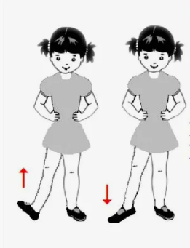
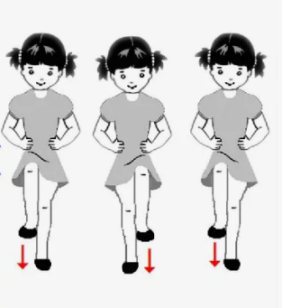
«Ковырялочка»
«Ковырялочку, танцоры,
Я хочу вам показать.
Вы попробуйте за мною
Все движенья повторять.
Носик, пятка, топ-топ-топ.
Носик, пятка, топ-топ-топ.
Ставлю ногу на носок
А потом на пятку.
И притопы повторяю,
Строго по порядку.
Носик, пятка, топ-топ-топ.
Носик, пятка, топ-топ-топ»
Правую ногу ставим вперёд на носок, затем на пятку.
Правая нога возвращается на место, притоп.
Притоп левой ногой, притоп правой ногой.
Левую ногу ставим вперёд на носок, затем на пятку.
Левая нога возвращается на место, притоп.
Притоп правой ногой, притоп левой ногой.

Slide 7
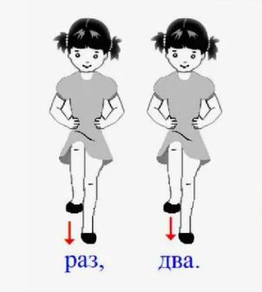
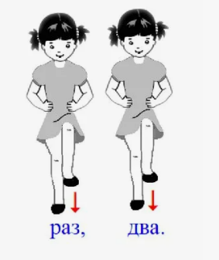
«Топни – раз, топни - два»
«Правой ножкой
Топни – раз, топни – два.
Левой ножкой
Топни – раз, топни – два.
Мы притопы повторяем
Топни – раз, топни – два.
В холод ножки согреваем
Топни – раз, топни – два»
Притопы одной ногой – танцевальное движение выполняется энергично.
Ладони рук на талии, большие пальцы сзади, остальные-впереди.
Плечи и локти слегка отведены назад.
Правую (левую) ногу слегка согнуть в колене, поднять вверх и возвратить с лёгким ударом ступни об пол (землю).

Slide 8
Задание
Попросите ребенка повторить каждое танцевальное движение несколько раз.
Желаю удачи в выполнении!

